Slide 1
에너지 지도 가안
전체적인 기능 설정

Slide 2
페이지 형식
1 page : 국민건강 알람 서비스 형식
2 page : 네이버 MAP
3page : find day

Slide 3
1 page
국민 건강 알람 서비스 형식

Slide 4
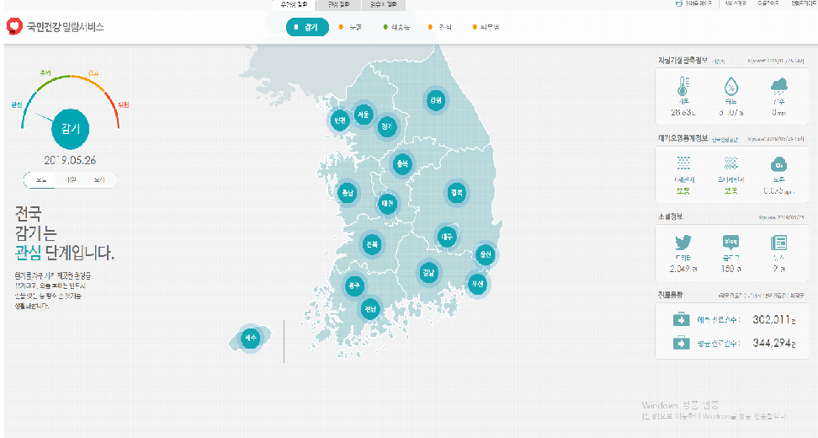
국민 건강 알람 서비스 형식
부동산 정보 등 추후 추가할 예정
http://forecast.nhis.or.kr/menu.do

Slide 5
2 page
네이버 MAP

Slide 6
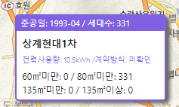
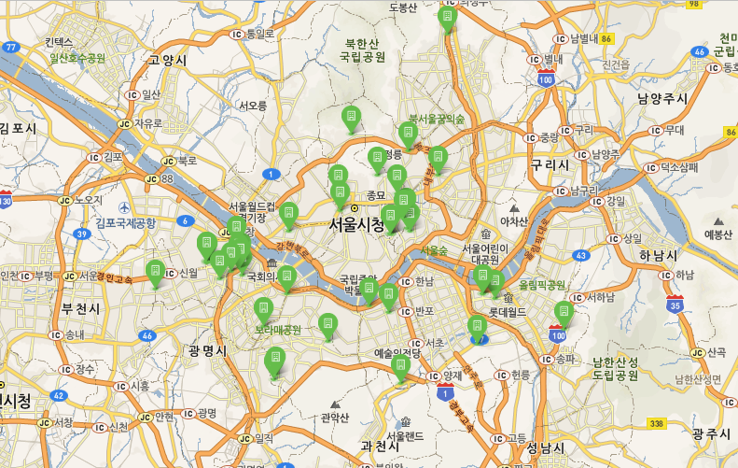
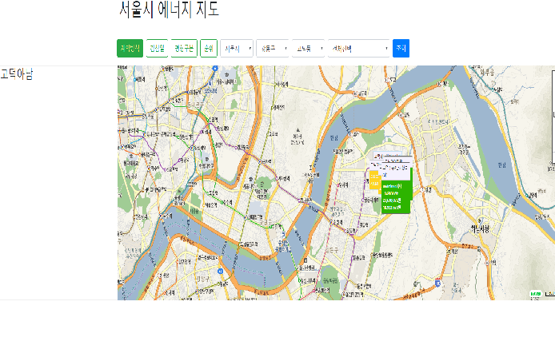
MAP 페이지
마우스 오버 시
계약방식
검침일
DR
단가
순위
실시간 요금
마우스 클릭 시

Slide 7
계약방식
종합: 붉은색 아이콘
단일: 녹색 or 푸른색
기타: 회색
종합 마우스 오버시:
단일 예상금액 ->1년치 합산 금액
종합,단일 마우스 클릭시:
년도를 select로 표시 후
사용량, 금액 월별로 표시
※단일은 마우스 오버,클릭 없음
종
단
기
단일 예상금액
-50,000,000원
 | 2018년
 | 사용량 | 금액
1월
2월

Slide 8
단가
이미지 없이 1kw당 단가 표시 (색으로 3단계 표시)
녹: 110원 이하 노:111~140원 빨:141원 이상
2018년 기준 평균사용량 밑에 표시
(일정 줌 이상만 보이도록 하기)
마우스 클릭시 년도별 사용량 표시
※마우스 오버 없음
235 kw
95 원

Slide 9
DR
계약용량: 메뉴바 옆에 1%, 2%, 3% select 추가 만들기
마우스 클릭시 : 참여 이력 (아직은 없음)
-10개 단지 그래프+내용(추후논의)
※마우스 오버시 없음
예) 1000kW → 1% / 10 kw
금액(아파트 수익) 1kw x 43,000

Slide 10
검침일
마커 이미지 -> 숫자
(25일 ~ 5일 : 녹
6일 ~ 10일 : 노랑
20일 ~ 24일 : 노랑
11일 ~ 19일 : 빨강)
마우스 클릭시
-findday 표로 표시(정보이용동의서 제공한 곳)
-정보 이용 동의서 제공시 열람
※마우스 오버 없음

Slide 11
순위
지역별 평균전력 사용량 표시
(%로 표시 or 30등까지만 표시 or 전체등수 표시)
마우스 클릭시
※마우스 오버 없음
지역 (서울시/ 강동구) | 등수
00동 어디어디아파트 | 1
 | 2
 | 3
 | 4

Slide 12
실시간 전기요금
한달 평균 사용량(검침일 기준)
누진 1단계 –녹색
누진 2단계 –노랑
누진 3단계 –빨강

Slide 13
2page 관리부정, 전기요금, 부동산 , 사용량
탭만 만들어 놓기
계약방식
검침일
DR
단가
순위
실시간 요금
권리부정
전기요금
부동산

Slide 14
3 page
Find day

Slide 15
Find day
카카오톡 연결

Slide 16
변경사항

Slide 17
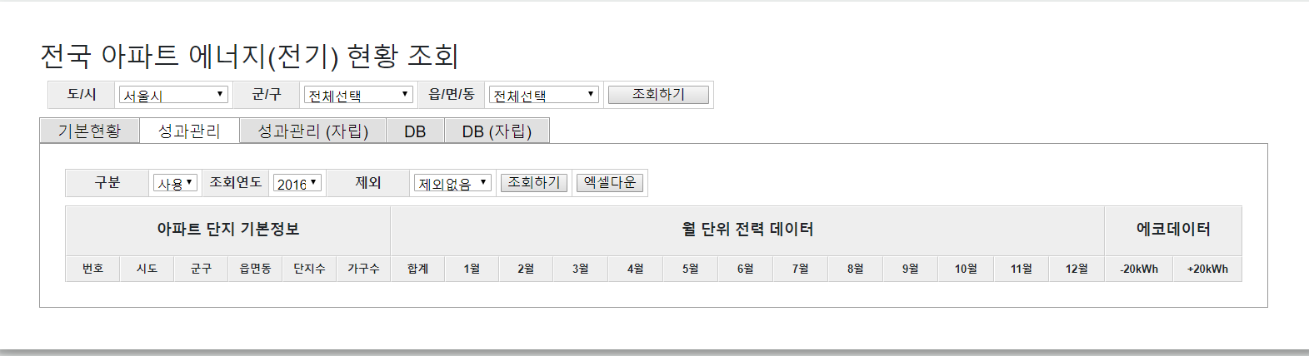
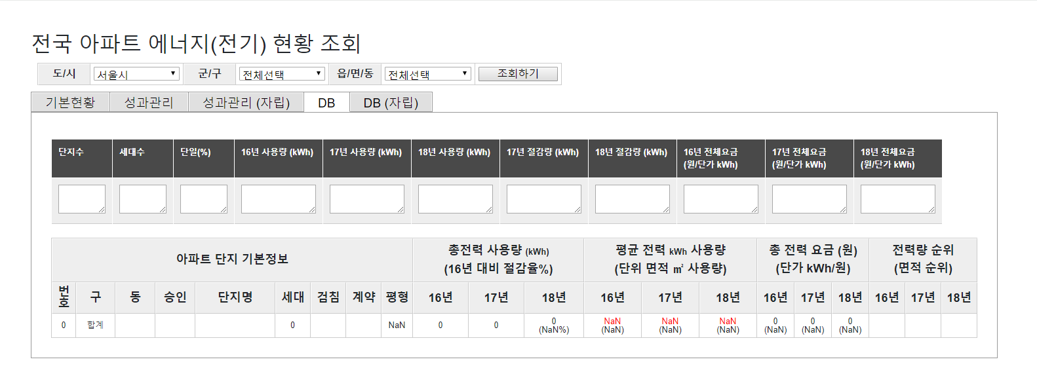
DB+성과관리 에 계약용량 추가

